Slide 1
Жизненный цикл активити

Slide 2
Каждый раз при создании нового приложения по умолчанию создается класс главного экрана приложения — Main Activity.
Когда пользователь нажимает ярлык приложения, система запускает активити, которое указано как стартовое в манифесте приложения.
По умолчанию это MainActivity.
После запуска мы видим активити на экране.
Мы можем свернуть его или открыть другое приложение, экран настроек и т.д. При этом наше активити уходит на второй план и перестает быть видимым.
Однако оно не уничтожается, а продолжает работать в фоне, и мы можем в любой момент к нему вернуться.
Наконец, мы можем совсем закрыть приложение, или его может закрыть система, если ей будет не хватать оперативной памяти. Тогда активити прекратит свою работу и будет уничтожено.
Кроме того, активити может пересоздаваться — уничтожаться и создаваться заново. Это происходит при событиях изменения конфигурации, таких как поворот устройства из портретной ориентации в альбомную (и обратно), смена размера экрана или языка интерфейса.

Slide 3
события жизненного цикла, всего их шесть: ON_CREATE, ON_START, ON_RESUME, ON_PAUSE, ON_STOP и ON_DESTROY.

Slide 4
Когда активити запускается системой, оно инициализируется (INITIALIZED) и происходит событие ON_CREATE. При этом активити переходит к состоянию “создано” (CREATED). В этот момент должен инициализироваться пользовательский интерфейс, поскольку активити готовится отобразиться пользователю.
Далее происходит событие ON_START и активити переходит к состоянию “запущено” (STARTED).
Следующее событие ON_RESUME. Активити переходит в состояние — RESUMED (возобновлено) — выходит на передний план, получает фокус и отображается пользователю.
Если активити в процессе работы теряет фокус и частично перекрывается, например, диалоговым окном или другим активити, то переходит обратно в состояние STARTED. При этом происходит событие ON_PAUSE. В этом состоянии активити приостанавливается, но может быть все еще видимым на экране, например, в многооконном режиме.
Если же активити полностью перекрыто, то система его останавливает и переводит в состояние CREATED. Выполняется событие ON_STOP. Активити пока не уничтожается системой и может в любой момент возобновить работу.

Slide 5
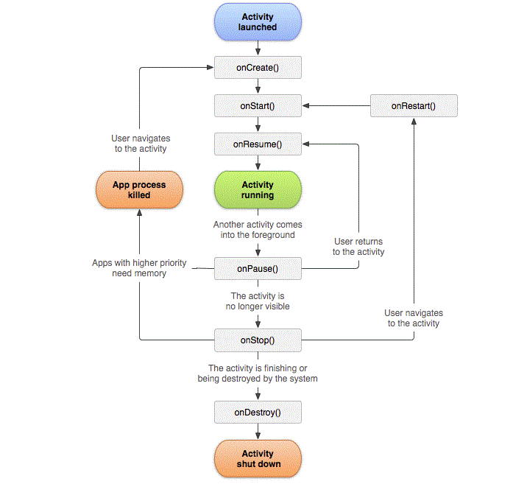

Slide 6
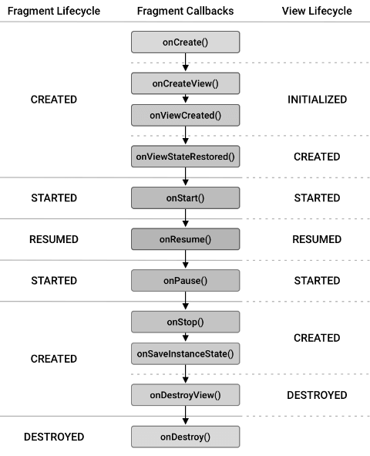

Slide 7
Для обработки событий класс Activity имеет колбеки — функции обратного вызова, соответствующие каждому событию жизненного цикла.
Например, это уже известная вам функция onCreate(savedInstanceState: Bundle?) {…} в которой происходит инициализация пользовательского интерфейса и вызовы некоторых других функций.
Но кроме одноименных функций жизненного цикла, в активити есть несколько дополнительных, таких как onPostResume() и onRestart().
Мы их будем использовать в качестве вспомогательных для большей наглядности.
Во всех функциях обратного вызова нужно переопределять одноименные методы суперкласса во избежание ошибок.

